Slide 1


Slide 2

前端全栈工程化开发VIP精品课
[八年专注、有口皆碑]
自我介绍
姓名：周啸天
职务：珠峰培训教学总监
原腾讯高级前端开发工程师
联系方式：400-180-6960
微信：(扫描右侧二维码)

Slide 3
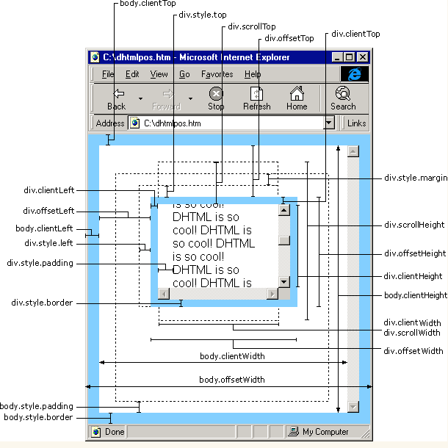
前端全栈工程化开发VIP精品课
[八年专注、有口皆碑]
JS中的盒子模型
- clientWidth/clientHeight
- clientTop/clientLeft
- offsetWidth/offsetHeight
- scrollWidth/scrollHeight
- getCss方法的封装
- ...

Slide 4
前端全栈工程化开发VIP精品课
[八年专注、有口皆碑]
JS中的盒子模型
- offsetLeft/offsetTop
- offsetParent
- offset方法的封装：获取盒子偏移量
- ...

Slide 5
前端全栈工程化开发VIP精品课
[八年专注、有口皆碑]
JS中的盒子模型
- scrollLeft/scrollTop
- 定时器基础应用
- 案例：回调顶部
- 案例：跑马灯 （选）
- 案例：瀑布流 （选）
- 案例：京东楼层导航 （选）

Slide 6

前端全栈工程化开发VIP精品课
[八年专注、有口皆碑]
图片延迟加载
- 响应式布局：流式布局法
- 图片懒加载的意义
- 单张图片延迟加载
- 多张图片延迟加载
- JS同步异步编程
- 由图片延迟加载引发的一些思考

